Slide 1
Виступ на тему: «Методика проведення інтелектуальних ігор»
Підготували вихователі ГПД Бердянської ЗОШ I-III ст. №1 Жовновська А. М. та Райхерт С.В.

Slide 2
«Гра – це іскра, яка запалює вогник допитливості та цікавості» В.О.Сухомлинський

Slide 3
Метою виступу є:
провести науково – педагогічний аналіз сутності поняття «інтелектуальна гра»;
дослідити особливості гри;
розробити класифікацію інтелектуальних ігор

Slide 4
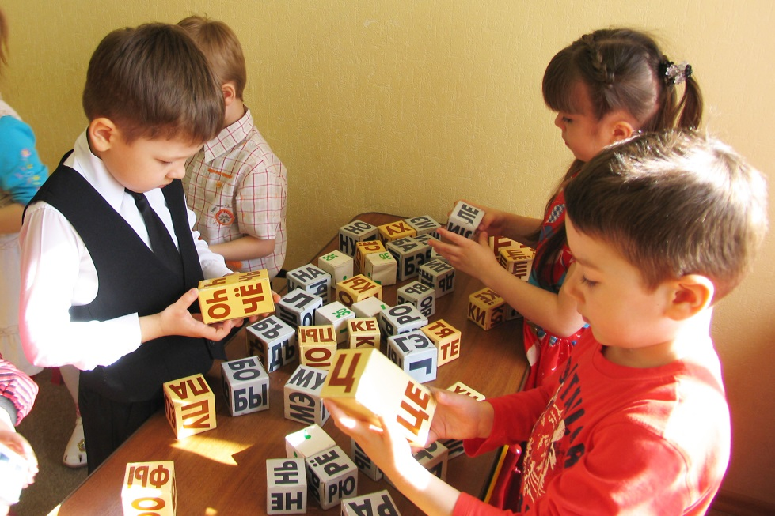
Гра займає значне місце в житті дітей. Вона є природним станом, потребою дитячого організму, засобом спілкування в спільній діяльності дітей. Гра створює позитивний емоційний фон, на якому всі психічні процеси протікають найактивніше. Вона виявляє індивідуальні особливості дитини, дозволяє визначити рівень її знань та уявлень.

Slide 5
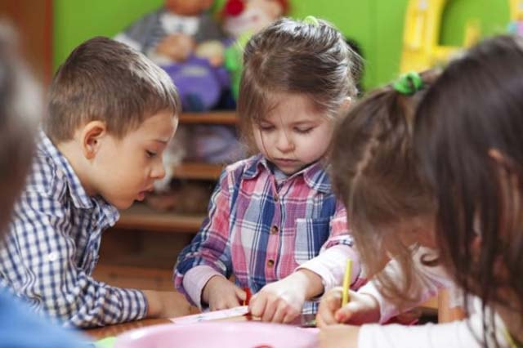
Біологічна природа гри (Карл Гроос)
На основі порівнянь особливостей ігрової діяльності дітей та інстинктивної діяльності дитинчат тварин психолог доводив, що гра має біологічну природу, є головним змістом життя дитини
Психоаналітична теорія гри (Зігмунд Фрейд, Альфред Адлер)
У межах цієї теорії використання гри розглядається як засіб вираження дитиною інстинктів, бажань, які вона не може реалізувати безпосередньо в житті
Суспільно – історична природа гри (Гренвілл-Стенлі Холл) Американський психолог доводив, що гра дитини за формою і змістом дублює історію від первіснообщинного ладу до сучасного суспільства

Slide 6
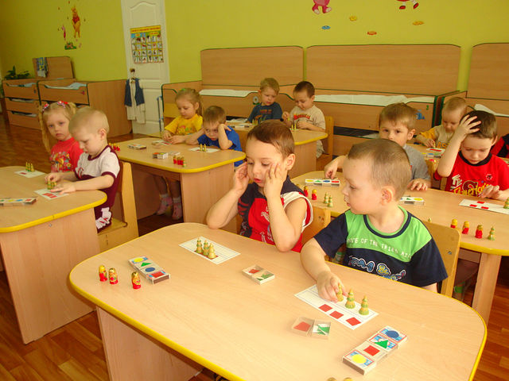
Широкий спектр видів ігор визначає велику кількість класифікацій ігор в залежності від різноманітних характеристик ігрової діяльності, яку беруть за основу дослідники.
За характером ігрових дій ігри поділяються на:
інтелектуальні;
сенсорні
моторні;

Slide 7
За характером педагогічного процесу виділяють такі групи ігор:
навчальні, тренувальні, контрольні, узагальнюючі;
пізнавальні, виховні, розвивальні;
репродуктивні, продуктивні, творчі;
комунікативні, діагностичні, профорієнтації, психотехнічні

Slide 8
За характером організаційно – функціонального джерела ігри поділяються на:
самостійні ігри ( виникають з ініціативи дітей);
ігри, що виникають з ініціативи дорослого, який використовує їх з освітньою та виховною метою;
ігри, що мають своїм джерелом історичні традиції етносу

Slide 9
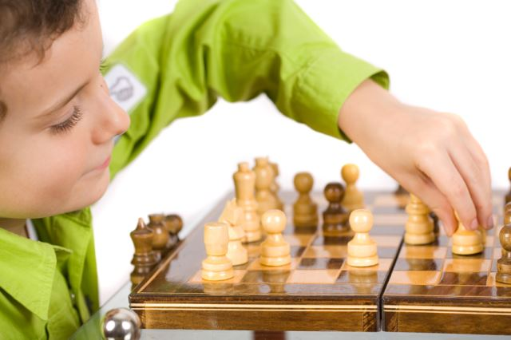
Особливе місце серед усього розмаїття ігор належить інтелектуальним іграм.
Інтелектуальна гра – це гра, в якій поєднання інтелектуальних емоцій і розумових операцій під час вирішення низки проблемних ситуацій, що виникають в процесі гри, дозволяє удосконалювати інтелектуальну самостійність індивіда.

Slide 10
У психолого – педагогічних дослідженнях, розглядаючи гру як провідний вид діяльності дитини, вчені виділяють:
Загальні ознаки гри
цілеспрямованість;
усвідомленість;
Специфічні ознаки гри
активна участь
свобода і самостійність;
самоорганізація;
наявність творчої основи;
почуття радості й задоволення

Slide 11
Аналіз педагогічної літератури свідчить, що до головних функцій інтелектуальної гри, відносять:
Соціалізація. Гра є особливою діяльністю, у якій діти виконують ролі дорослих, відтворюючи їх в ігрових формах.
Розвиваюча. Гра сприяє розвитку різноманітних психічних складових особистості дитини.
Формуюча. Гра є школою поведінки та школою моралі в дії.
Психокорекційна. Ігрова взаємодія виявляє стан емоційного та інтелектуального розвитку дитини.

Slide 12
Розважальна. Гра забезпечує потребу дитини в отриманні радості, позитивних емоцій;
Релаксаційна. У процесі ігрової діяльності відбувається зняття емоційної напруги;
Психотренінгові. Гра формує потребу в дитини до самовдосконалення;
Навчальна. Гра сприяє формуванню загальнонавчальних умінь та навичок дитини, сприйняттю інформації різної модальності.
Виховна. Саме через гру дитини засвоює загальнолюдські цінності, які існують у суспільстві.

Slide 13
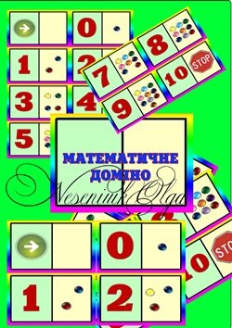
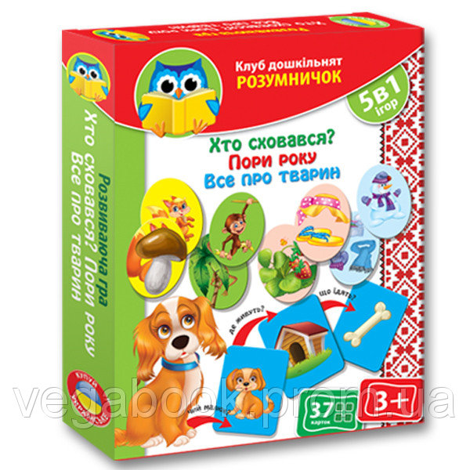
Поряд з терміном «інтелектуальна гра» використовуються також терміни «розвиваючі ігри», «інтелектуально – розвиваючі ігри», «дидактичні ігри» та «творчі ігри».
Таким чином, під розвиваючими іграми розуміють ігри, які спрямовують педагогічний вплив на розвиток конкретних психічних функцій особистості(уваги, пам’яті, уяви, сприймання, мислення).

Slide 14
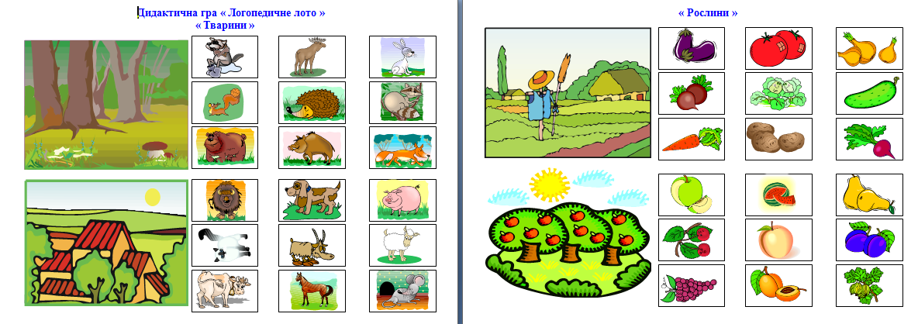
Ігри, які проводяться у процесі навчання, називаються дидактичними іграми.
За своєю суттю – це така форма організації навчання, виховання і розвитку особистості, яка здійснюється педагогом на основі цілеспрямовано організованої діяльності учнів.

Slide 15
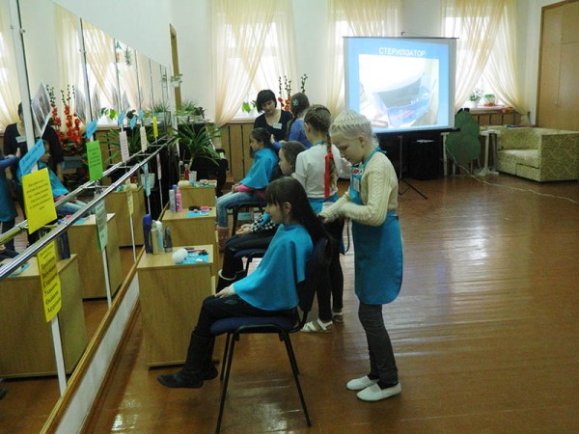
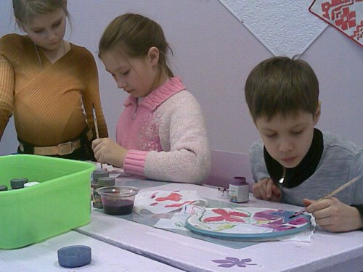
У творчих іграх головна увага спрямовується на розвиток творчої уяви особистості.
Фантазія не просто присутня у грі, вона творить гру, є найважливішим механізмом трансформації реальності в ігровий світ, що характерний як для дитячої, так і для гри взагалі.

Slide 16
Сутність інтелектуальних ігор полягає в переборюванні розумових труднощів. Зовні їх результатом є правильна відповідь або перемога у змаганні, а внутрішньо, і це головне – ті емоції й стани, які супроводжують інтелектуальний процес, набуття особистістю досвіду плідної розумової діяльності.

Slide 17
Діапазон інтелектуальних ігор надзвичайно широкий. Вони мають таку класифікацію:
Вікторини та конкурси типу «Що? Де? Коли?», «Брейн-ринг», «Своя гра»
«Розумові вправи». До таких ігор можна віднести різноманітні головоломки і маніпуляції з цифрами.
Настільні ігри: шахи, шашки, ерудит, карткові ігри
Комп’ютерні ігри.

Slide 18
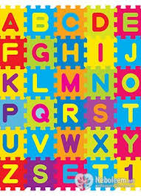
Отже, на сьогодні спостерігається підвищення інтересу до можливостей використання особливостей інтелектуальних ігор у процесі розвитку людини. Завдяки поєднанню ознак ігрової діяльності інтелектуальні ігри мають займати гідне місце в освітньому процесі, особливо в початковій школі, де їх використання допоможе безболісно перейти дитині від ігрової до навчальної діяльності.

